Slide 1
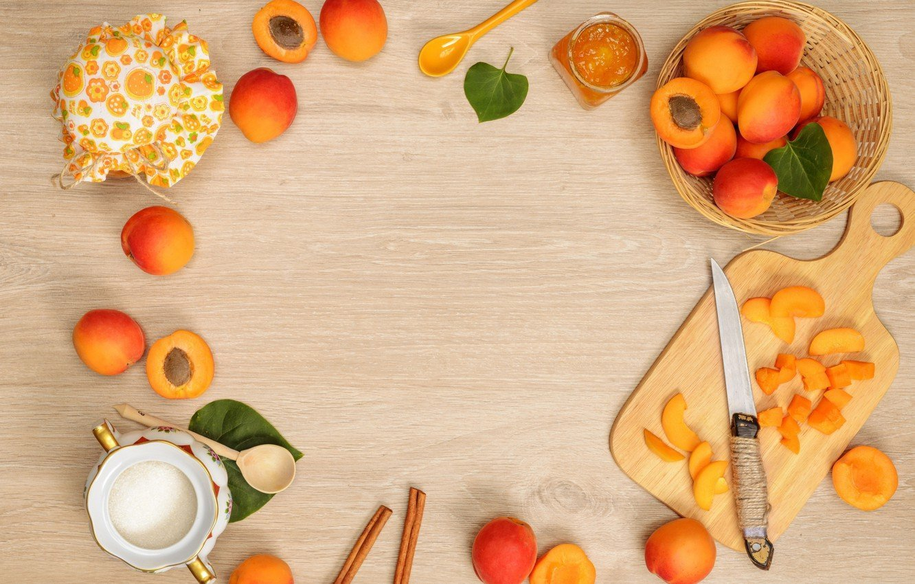
Питание и здоровье
«Человек есть то, что он ест.»

Slide 2
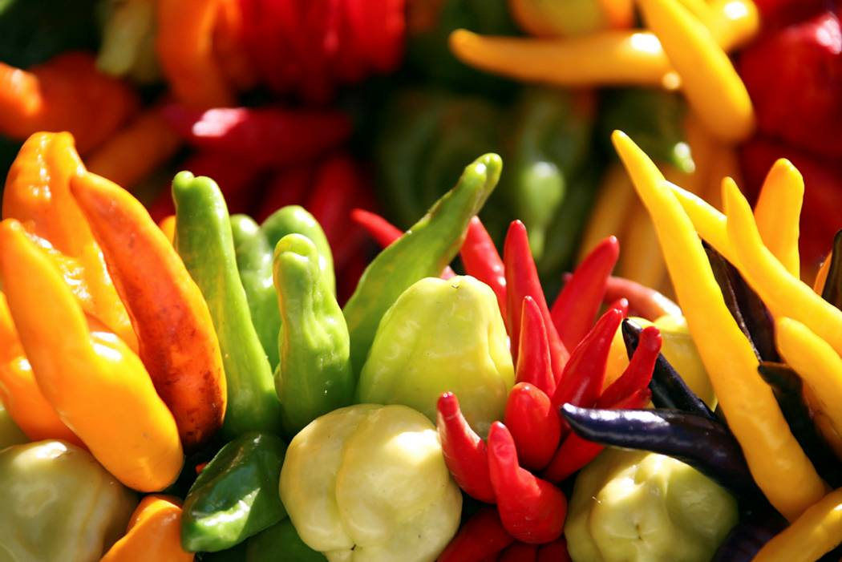
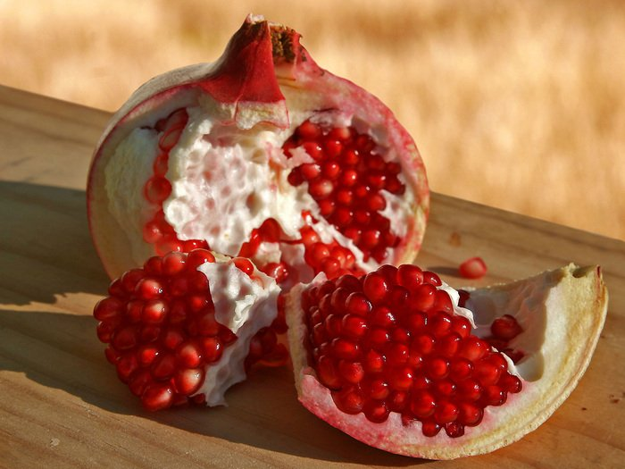
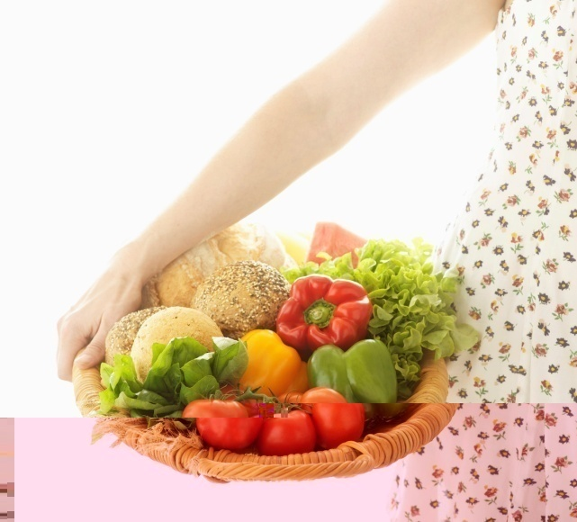
Каждый человек в состоянии самостоятельно заботиться о собственном здоровье.
Вести здоровый образ жизни совсем не сложно.
Движение к этой цели должно быть постепенным - шаг за шагом. Каждый шаг продлевает активные годы жизни.

Slide 3
Наша пища состоит из множества веществ. Они необходимы для нормальной жизнедеятельности организма, его роста и развития. Называются они питательными веществами и входят в продукты питания.

Slide 4
Мы можем разделить продукты питания по тому питательному веществу, которое составляет его основу:
Белки;
Жиры;
Углеводы;

Slide 5
Белок – строительный материал для клеток. Без него человек не сможет расти.
Молоко и молочные продукты.
Яйца
Мясо
Рыба

Slide 6
Углеводы – они являются источником энергии для физической и умственной работы.
Хлеб,
злаковые каши
Мёд
Сахар
Овощи

Slide 7
Жиры – строительный материал для нервной ткани и мозга.
Растительное и сливочное масло
Молочные продукты
Различные виды жиров
Мясные продукты

Slide 8
Полезные продукты
Продукты, помогающие строить организм и делать его более сильным (творог, рыба, мясо, яйца, орехи)
Продукты, дающие организму энергию (мед, гречка, геркулес, изюм, масло), для того чтобы двигаться, хорошо думать, не уставать

Slide 9
Фрукты и овощи - содержат много витаминов и минеральных веществ, которые помогают организму расти и развиваться (ягоды, капуста, зелень, морковь, бананы)

Slide 10
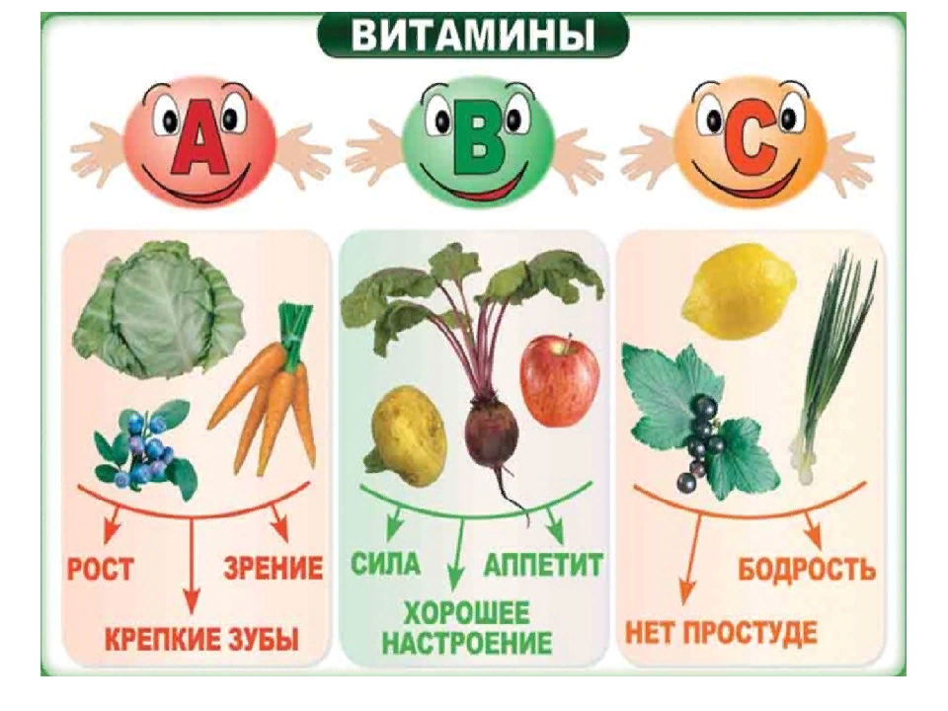

Slide 11
Вредные продукты
В картофеле фри и чипсах ученые обнаружили целый ряд вредных веществ, в том числе вещества, которые используются при производстве различных пластмасс и красок.
Чипсы для лентяя –блюдо идеальное! В них консервантов много – И всё ненатуральное! Ты чипсами не увлекайся, Свежеприготовленным питайся!

Slide 12
От нее, от Кока-колы
Лишь желудок будет полным,
А полезности ни грамма,
Создана лишь для рекламы.
В состав газированных напитков входят различные консерванты,
ароматизаторы и красители, которые неблагоприятно влияют на желудочно-кишечный тракт школьников.

Slide 13
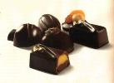
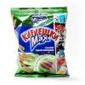
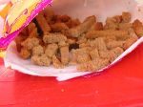

Шоколадные конфеты
Любят взрослые и дети
Можно съесть штук три от силы,
Чтоб не быть всегда пассивным.
Кириешки не всегда
Полезная и вкусная еда,
Усилитель вкуса в них и специи
Не полезны для питанья детского
Сырок глазированный – вкусно!
Он нам дает на наслажденье чувства,
Но калия сорбатом так богат,
Что съев его, не очень будешь рад.

Slide 14
Чтоб здоровым, сильным быть,
Надо овощи любить
Все без исключения.
В этом нет сомнения!
В каждом польза есть и вкус,
И решить я не берусь:
Кто из вас вкуснее,
Кто из вас нужнее!
Ешьте больше овощей –
Будете вы здоровей!

Slide 15
Спасибо за внимание!

